Slide 1
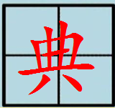
字 大楼

Slide 2
耙 疙瘩
bà
gē da

Slide 3
<一>
字典大楼真大真大，
那里住着好多好多人家。
我常常去登门求教，
总是能得到满意的回答。

Slide 4
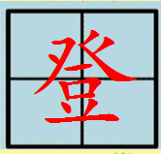
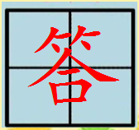
PPT模板下载：www.1ppt.com/moban/ 行业PPT模板：www.1ppt.com/hangye/
节日PPT模板：www.1ppt.com/jieri/ PPT素材下载：www.1ppt.com/sucai/
PPT背景图片：www.1ppt.com/beijing/ PPT图表下载：www.1ppt.com/tubiao/
优秀PPT下载：www.1ppt.com/xiazai/ PPT教程： www.1ppt.com/powerpoint/
Word教程： www.1ppt.com/word/ Excel教程：www.1ppt.com/excel/
资料下载：www.1ppt.com/ziliao/ PPT课件下载：www.1ppt.com/kejian/
范文下载：www.1ppt.com/fanwen/ 试卷下载：www.1ppt.com/shiti/
教案下载：www.1ppt.com/jiaoan/

Slide 5
<二>
那次，我读一篇文章，
遇到一个生字“耙”。
我按照“门牌”找到它的“住址”；
啊，原来碎土、平地要用它！

Slide 6
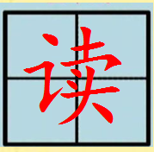

Slide 7
<三>
这次，我写日记，
硬写不出两个字：疙瘩。
我连忙去拜访字典大楼，
它耐心地告诉我字的笔画……

Slide 8
<四>
字典大楼真大真大，
谁知建造它花费了多少春夏，
人们用智慧、心血，
不断为它添砖加瓦！

Slide 9
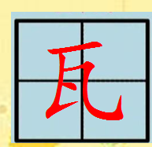

Slide 10
<五>
字典大楼真大真大，
现在我已离不开它。
为了学好知识、本领，
我要经常去那里拜访专家。

Slide 11

我会读
一篇文章 地址 碎片
添砖加瓦 耐心 疙瘩
字典 登门求教 总是 回答
建造 添砖加瓦 读文章 心血

Slide 12
字典大楼真大真大，
那里住着好多好多人家。
真大真大
好多好多

Slide 13
字典大楼真大真大，
谁知建造它花费了多少春夏，
人们用智慧、心血，
不断为它添砖加瓦！
花费了多少春夏
不断为它添砖加瓦

Slide 14
字典大楼真大真大，
现在我已离不开它。

Slide 15
常常
1、我常常去登门求教，
总是能得到满意的回答。
2、我连忙去拜访字典大楼，
它耐心地告诉我字的笔画……
连忙
3、为了学好知识、本领，
我要经常去那里拜访专家。
经常

Slide 16
<二>
那次，我读一篇文章，
遇到一个生字“耙”。
我按照“门牌”找到它的“住址”；
啊，原来碎土、平地要用它！
<三>
这次，我写日记，
硬写不出两个字：疙瘩。
我连忙去拜访字典大楼，
它耐心地告诉我字的笔画……

Slide 17
为了学好知识、本领，
我要经常去那里拜访专家。

